Slide 1


Slide 2

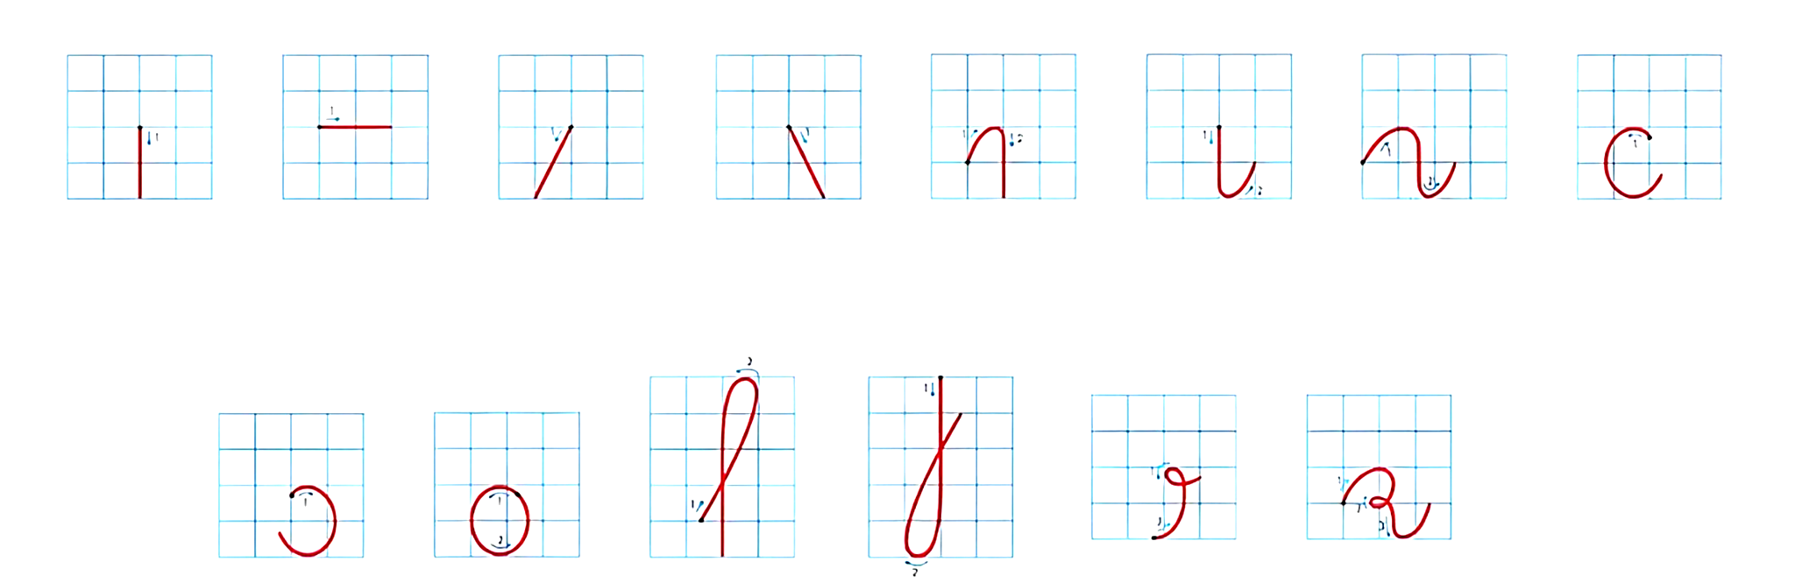
Hệ thống 14 nét viết cơ bản

Slide 3

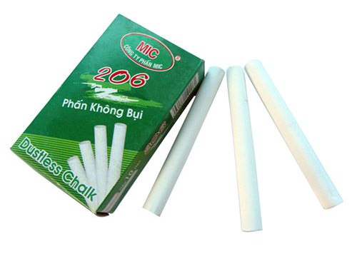
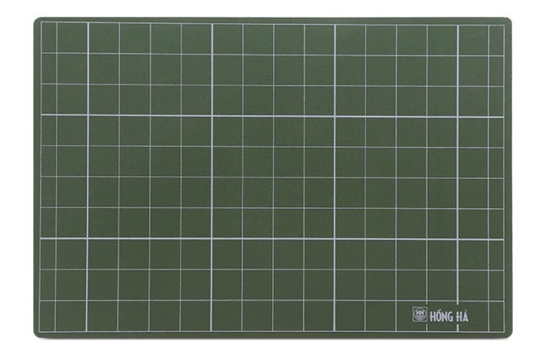
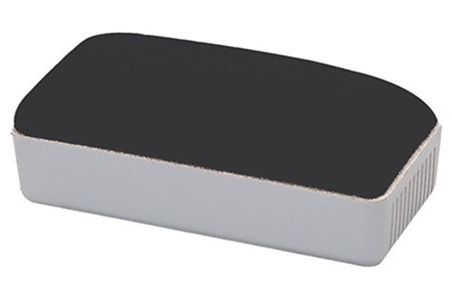
Chuẩn bị
Bảng con
Phấn trắng
Đồ lau bảng

